Slide 1
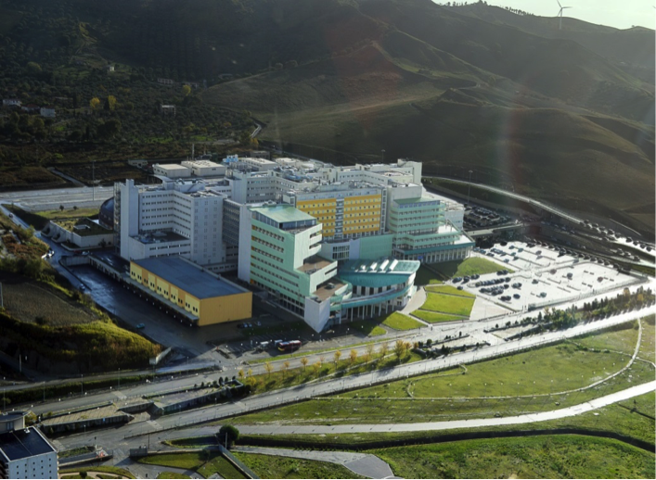
RETTORE PROF. GIOVANNI CUDA
UNIVERSITA’ DEGLI STUDI MAGNA GRAECIA
19 Novembre 2024

Slide 2
LO STATO DELLA NOSTRA UNIVERSITA’
NUMERO STUDENTI
CORSI DI STUDIO
RISORSE FINANZIARIE

Slide 3
NUMERO DI ISCRITTI UNIVERSITA’ MAGNA GRAECIA
DALL’A.A. 2014/15 AL 2023/2024
MIGLIAIA

Slide 4
ISCRITTI AREA BIOMEDICA
E GIURIDICA/ECONOMICA/SOCIALE

Slide 5
ISCRITTI A.A 2023/2024 vs. 2024/2025
STUDENTI ISCRITTI
2023/2024
2024/2025

Slide 6
OFFERTA FORMATIVA GLOBALE DELL’UNIVERSITA’
MAGNA GRAECIA NELL’A.A. 2024/2025
LAUREE
TRIENNALI
23
LAUREE MAGISTRALI A CICLO UNIC0
5
SCUOLE
DI
SPECIALIZZAZIONE
37
LAUREE
MAGISTRALI
BIENNALI
9
MASTER
I LIVELLO
19
DOTTORATI
DI
RICERCA
15
MASTER
II LIVELLO
31

Slide 7
OFFERTA FORMATIVA GLOBALE DELL’UNIVERSITA’
MAGNA GRAECIA NELL’A.A. 2024/2025:
NUMERO DI ISCRITTI NEI DIVERSI CORSI DI STUDIO
LAUREE
TRIENNALI
6.024
DOTTORANDI
DI
RICERCA
117
LAUREE
MAGISTRALI
BIENNALI
1.020
SCUOLE
DI
SPECIALIZZAZIONE MEDICHE
798
LAUREE
MAGISTRALI A
CICLO UNICO
3.809

Slide 8
FONDO FINANZIAMENTO ORDINARIO ASSEGNATO
ALL’UNIVERSITA’ MAGNA GRAECIA
M€
DATI MIUR

Slide 9
CAPACITA’ ASSUNZIONALE DELL’UNIVERSITA’
PERIODO 2022/24
TURNOVER %
ENTRATE
USCITE
BILANCIO UMG
Anni 2023/24
PUNTI ORGANICO
NUMERO ASSUNTI
DOCENTI
RICERCATORI
TAB

Slide 10
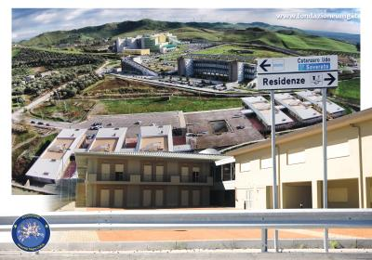
INVESTIMENTI IN EDILIZIA
RESIDENZE STUDENTI
STRUTTURE DIDATTICHE
B. CHIMIRRI (150 P.L.)
TERZO LOTTO CAMPUS (150 P.L.)
QUARTO LOTTO (140 P.L.)
AULE CRISTALLO/ACCIAIO (1800 POSTI)
AULE EX MAGAZZINI (600 POSTI)
AULE DIP. ECCELLENZA DIGES (150 POSTI)
AULE DIGES (150 POSTI)
POTENZIAMENTO DELLE STRUTTURE SPORTIVE
FINANZIAMENTI MUR-REGIONE CALABRIA: CIRCA 30M€
COFINANZIAMENTO ATENEO: CIRCA 22 M€

Slide 11
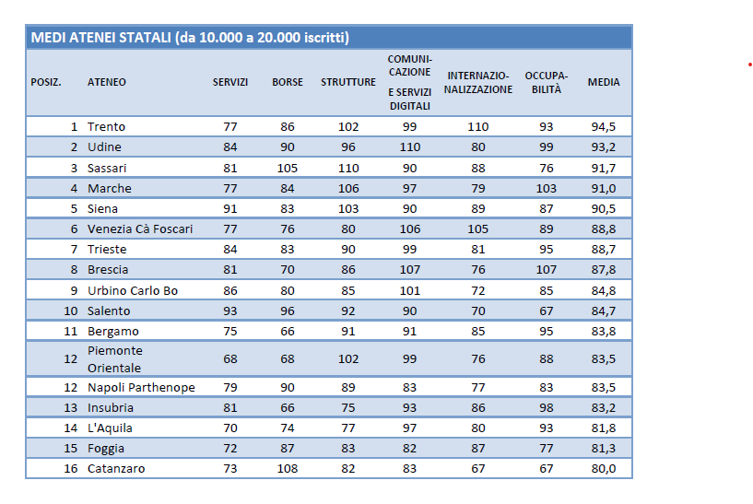
CLASSIFICA CENSIS 2024
Calabria (UNICAL) 78 75
MEDIA
+13
+13

Slide 12
INTERNAZIONALIZZAZIONE 2024/2025
ISCRITTI UMG
CHE SI SONO
RECATI ALL’ESTERO
STUDENTI STRANIERI/
TOTALE ISCRITTI UMG
SPESA PER FAVORIRE SOGGIORNO ALL’ESTERO DI ISCRITTI UMG

Slide 13
OCCUPAZIONE POST-LAUREA
LAUREATI/OCCUPATI
Alma Laurea, 2024

Slide 14
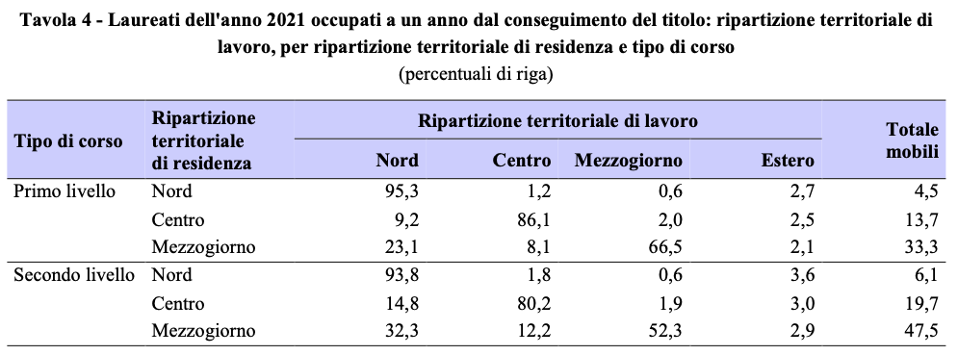
Alma Laurea, 2024

Slide 15
LA MISSION DEL SISTEMA UNIVERSITARIO
RICERCA SCIENTIFICA
FORMAZIONE
ASSISTENZA
MEDICA
NELLE SCUOLE DI MEDICINA
TERZA MISSIONE

Slide 16
TERZA MISSIONE
Avviato il primo Piano Strategico di Ateneo per la TM e la valorizzazione delle conoscenze (Aprile 2024)
Trasferimento tecnologico:
Vincitori di bando MISE per potenziamento dell’Ufficio di Trasferimento tecnologico (assunti 2 Key Technology Manager che hanno finora visitato 25 aziende del territorio calabrese per presentare le attività brevettuali UMG ed instaurare collaborazioni)
Al momento il portfolio UMG conta 37 brevetti registrati classificati in 4 macroaree (biomedicale, ingegneria biomedica, farmaceutica, agroalimentare)
Imprenditorialità accademica
Magna Graecia Contamination Lab: prima edizione di un laboratorio di imprenditorialità che ha visto 30 studenti UMG presentare le proprie proposte a startupper; il 5 dicembre si terrà la finale nazionale
Start Cup Calabria – Premio Nazionale per l’Innovazione (PNI): è la più grande e capillare Business Plan Competition in Italia che ha lo scopo di selezionare le migliori startup innovative; nella finale regionale UMG ha ricevuto il premio Eco Innovation e parteciperà alla finale nazionale

Slide 17
Scienze della Vita e Salute: UMG è attiva nei seguenti campi:
Sperimentazione Clinica (trials clinici, studi su dispositivi biomedici, etc.)
Iniziative di promozione e tutela della salute pubblica
Ambulatorio di prevenzione vaccinale convenzionato con Dipartimento di prevenzione dell’ASP di Catanzaro
Giornate informative e di prevenzione
Campagne di screening (diabete, malattie cardiovascolari)
Sensibilizzazione per il diritto alle cure
Medicina di genere
Attività a favore delle categorie fragili (campagna di cura dei bambini affetti da labbro leporino in Africa (Prof. A. Giudice)
Public Engagement: attività organizzate da Ateneo o Dipartimenti con valore educativo, culturale e di sviluppo delle società, rivolte a pubblico non accademico:
Corso di formazione giuridico-sociale a favore degli operatori che quotidianamente si occupano dei migranti
Convenzione con la Consulta per l’individuazione, la formazione e l’accompagnamento dei tutori per minori stranieri non accompagnati, per la formazione in campo giuridico e psicologico a favore dei tutori volontari

Slide 18
VALUTAZIONE DELLA RICERCA
NUMERO DI
PUBBLICAZIONI
NUMERO
TOTALE CITAZIONI
H-INDEX
VALUTAZIONE DELL’ATTIVITA’ COLLEGATA ALLA RICERCA
IMPACT
FACTOR
TOTALE
INSEGNAMENTI NEL SETTORE
COLLABORAZIONI
INTERNAZIONALI
RESPONSABILITA’ PROGETTI
RICERCA
FINANZIAMENTI PER LA RICERCA
PREMI E RICNOSCIMENTI

Slide 19
CRITERI DI VALUTAZIONE DEI RICERCATORI
TIS= TOP ITALIAN SCIENTIST
>30 H-INDEX= INDICE SCIENTIFICO INTERNAZIONALE
30 H-INDEX= 30 PUBBLICAZIONI
CIASCUNA CON 30 CITAZIONI
Via Academy, 2024

Slide 20
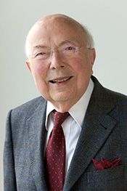
UNIVERSITIES OF SOUTHERN ITALY RANKED ACCORDING TO THEIR DENSITY OF TOP ITALIAN SCIENTISTS (TIS)
SOUTHERN INSTITUTION | TIS | PERSONNEL | TIS FRACTION
CATANZARO | 58 | 350 | 16.57 %
CATANIA | 84 | 1373 | 6.10 %
CALABRIA | 51 | 862 | 6.03 %
BARI | 93 | 1555 | 5.98 %
SALERNO | 66 | 1145 | 5.76 %
NAPOLI VANVITELLI | 58 | 1041 | 5.57 %
NAPOLI FEDERICO II | 164 | 3095 | 5.30 %
PALERMO | 76 | 1722 | 4.40 %
MESSINA | 43 | 1156 | 3.71
TIS
TIS
SCIENZIATI
DI CHIARA
FAMA
H-index >30
VIA ACADEMY, 2024

Slide 21
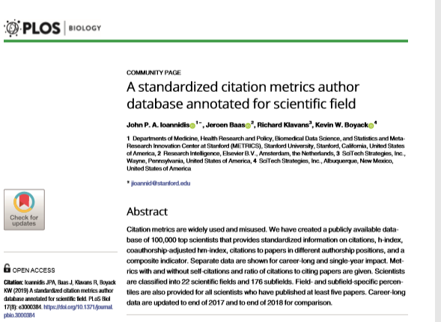
COMPOSITE INDICATOR
Citations
h-index
Coautorship- adjusted-hm index
Citations and authorship position

Slide 22
COMPOSITE INDICATOR
World’s Top 2% (200.000) Scientists 2023
by Stanford University
Updated 16.09.2024
UNICAL
33 / 852
3,87%
UNICZ
14 / 338
4,14%

Slide 23
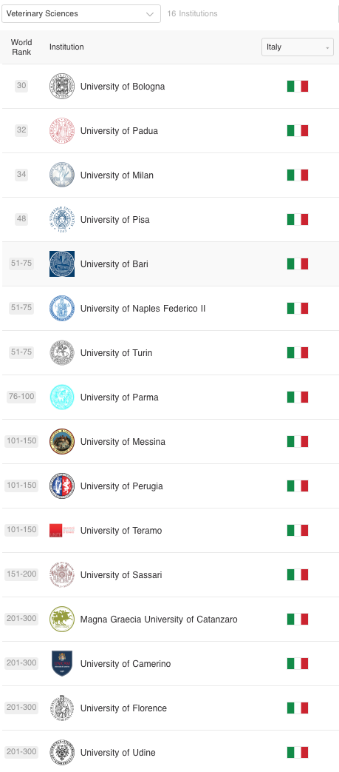

Slide 24
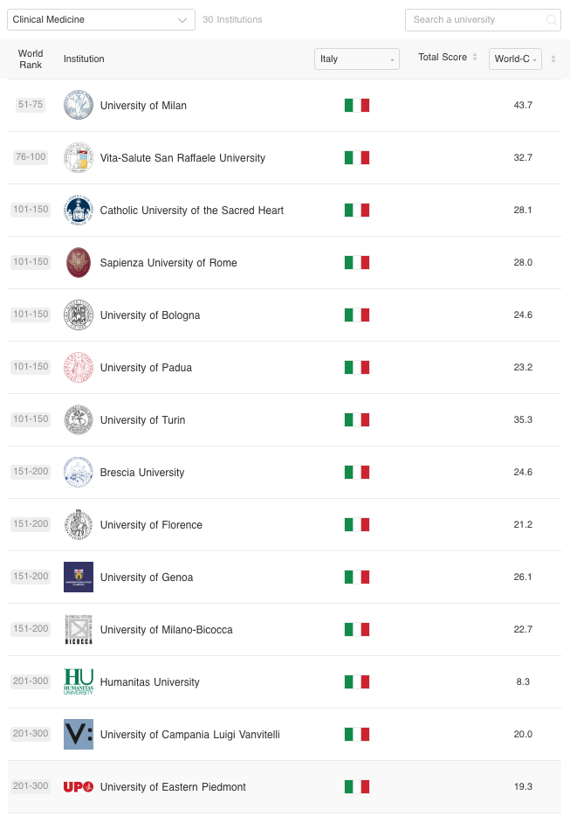
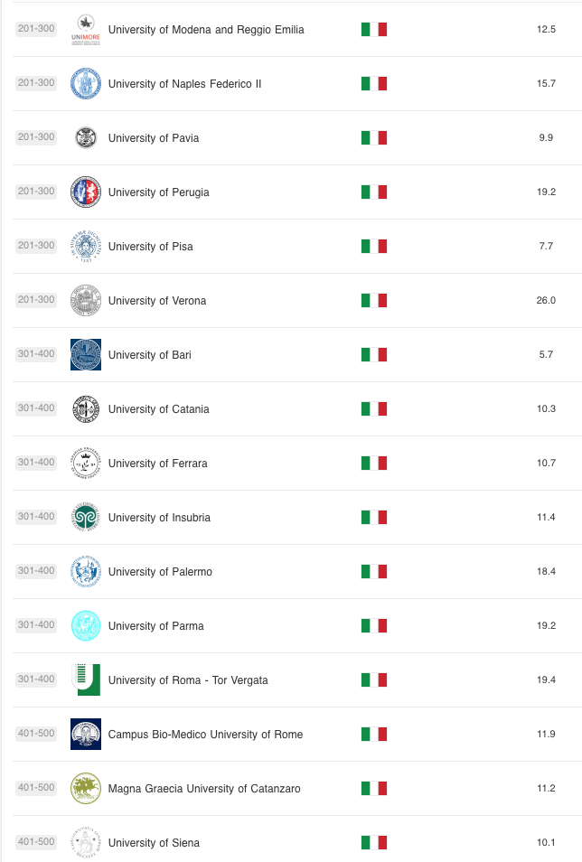

Slide 25
RICERCA E ASSISTENZA: UN LEGAME FORTE
CARATTERISTICA DEGLI OSPEDALI UNIVERSITARI
RICERCA DI BASE E CLINICA
RICERCA TRASLAZIONALE
FROM BENCH TO BEDSIDE

Slide 27
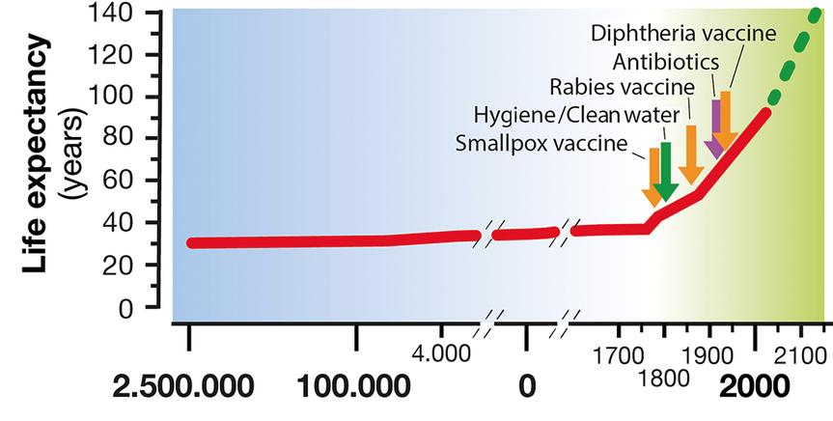
IMPATTO DELL’INTRODUZIONE DEGLI ANTIBIOTICI E DEI VACCINI SULL’ASPETTATIVA DI VITA

Slide 28
GRAZIE A TUTTI VOI!

